Slide 1



جريدة اليوم العالمي للغة العربية
المملكة العربية السعودية
وزارة التعليم
الإدارة العامة للتعليم بمحافظة جدة
مدرسة المهاجرين الابتدائية
رئيس التحرير
معلم مادة النشاط أ. محمد الغامدي
فريق التحرير:
طلاب الصف 6/ج
مدير المدرسة
سعد يحيى الزهراني
رائد النشاط
محمد الغامدي

Slide 2





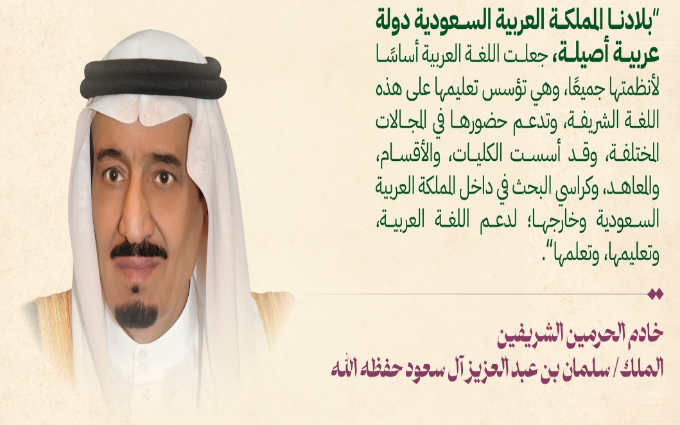


18/12/2025
مدرسة المهاجرين الابتدائية
18
يوم
الخميس
Dec
قال الله تعالى:
(وَكَذَلِكَ أَنزَلْنَاهُ قُرْآنًا عَرَبِيًّا
وَصَرَّفْنَا فِيهِ مِنَ الْوَعِيدِ
لَعَلَّهُمْ يَتَّقُونَ أَوْ يُحْدِثُ لَهُمْ ذِكْرًا)
قال صلى الله عليه وسلم
(أوتيت فواتح الكلم
وخواتمه وجوامعه)

Slide 3

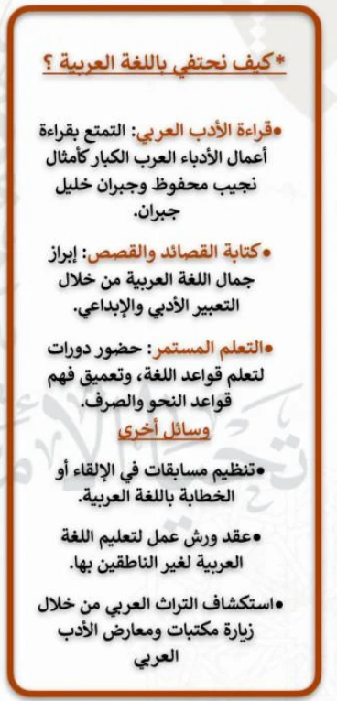
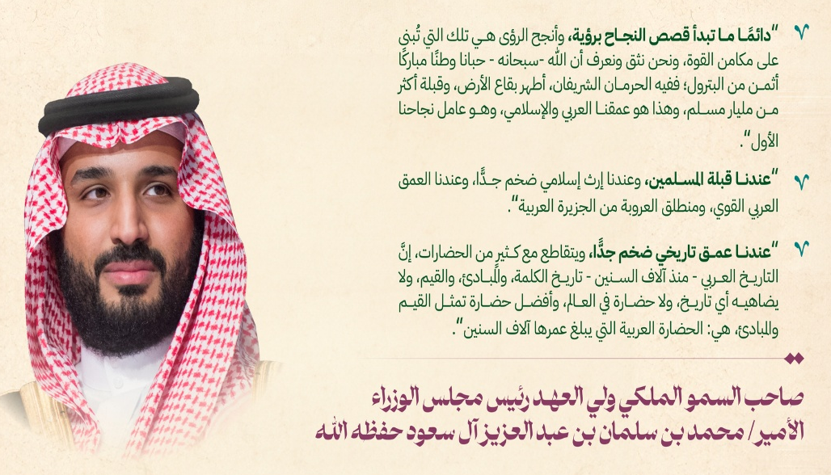
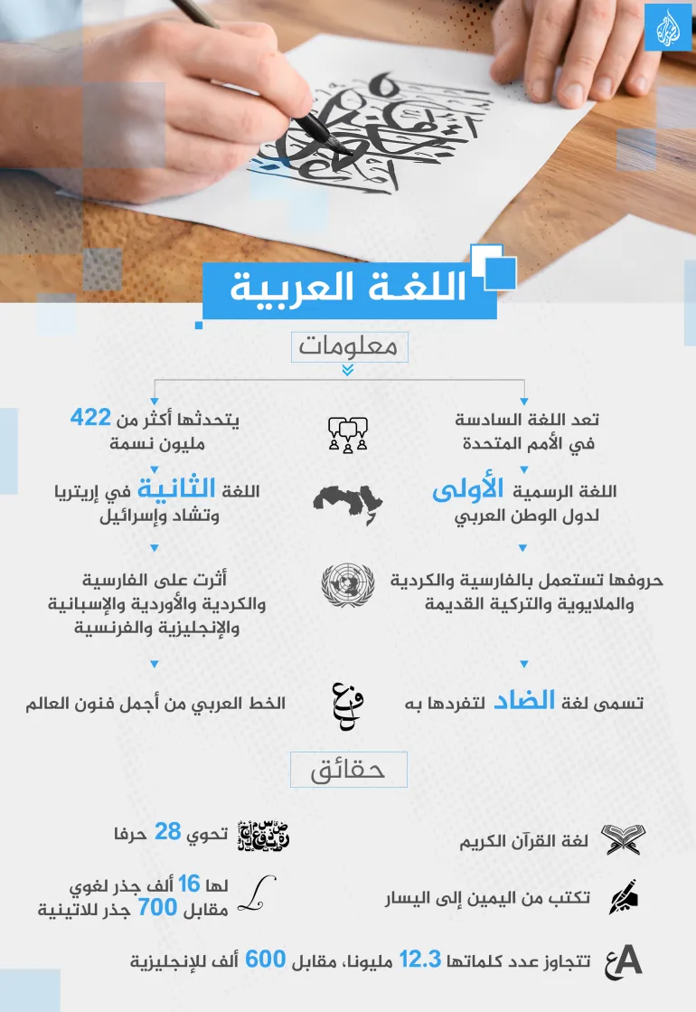
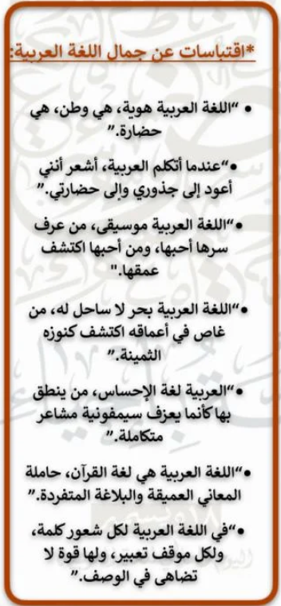
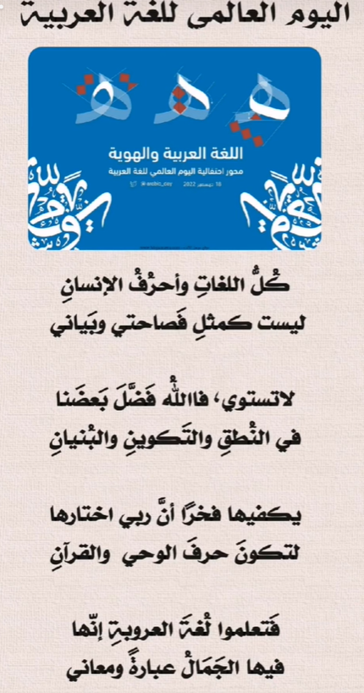

18/12/2025
مدرسة المهاجرين الابتدائية

Slide 4

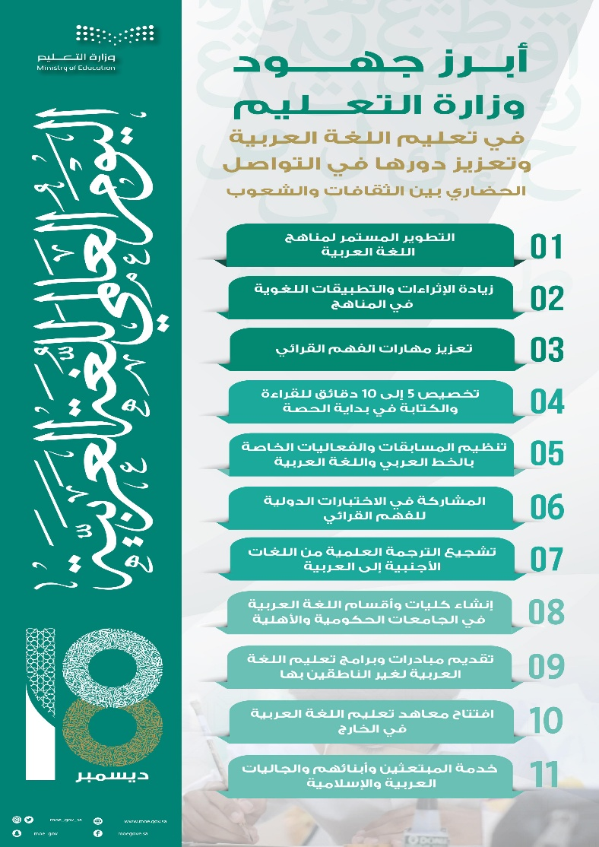
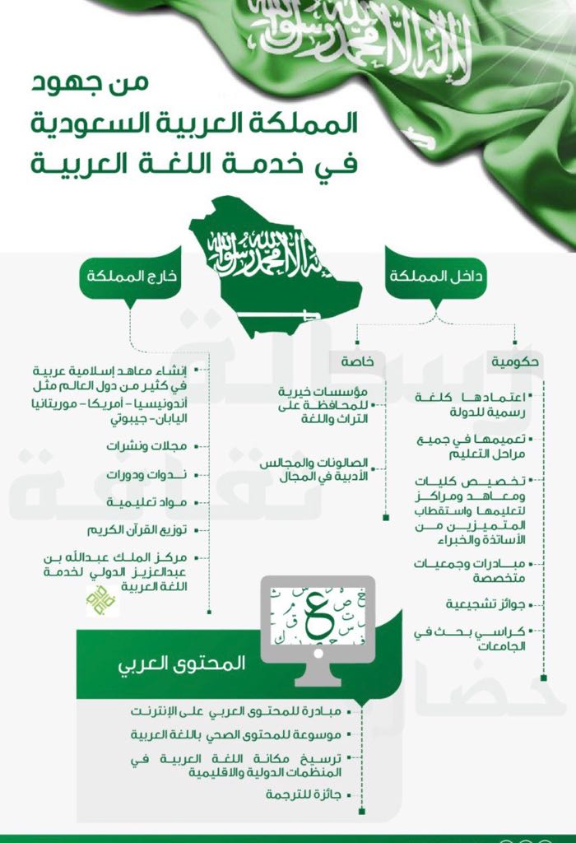

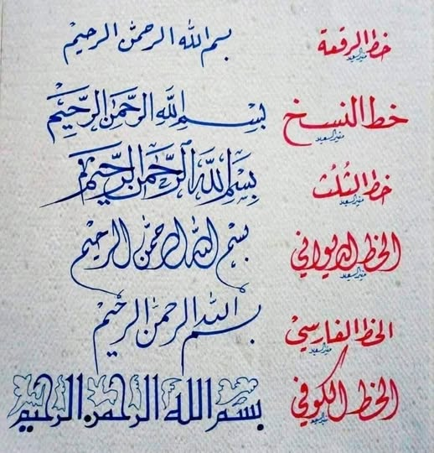

18/12/2025
مدرسة المهاجرين الابتدائية

